Slide 1
CNN na primjeru razbijanja CAPTCHA-e
Daniel Jelušić & Jure Šiljeg
PMF, Zagreb
Srpanj 2014.

Slide 2
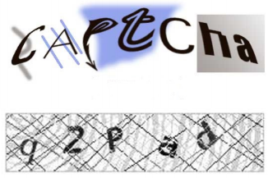
Uvod (1)
CAPTCHA (Completely Automated Public Turing test to tell Computers and Humans Apart) vrsta je autentikacije "izazov-odgovor" koji se koristi u računarstvu da bi odredilo je li korisnik čovjek ili racunalo, s ciljem sprječavanja pristupa zlonamjernim računalnim programima. Proces najčešće podrazumijeva jedno računalo (server), koji traži od korisnika da odradi jednostavan test koji računalo može generirati i ocijeniti.

Slide 3
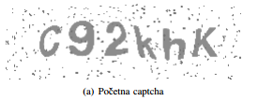
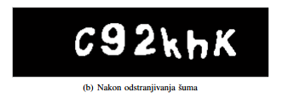
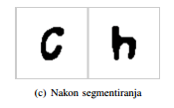
Uvod(2)
Korištena php skripta za automatsko generiranje CAPTCHA-i
predobrada na osnovu različitog inteziteta piksela u BW prezentaciji.
Izdvajanje znakova sa slike i resizeanje na određenu veličinu (28x28).

Slide 4
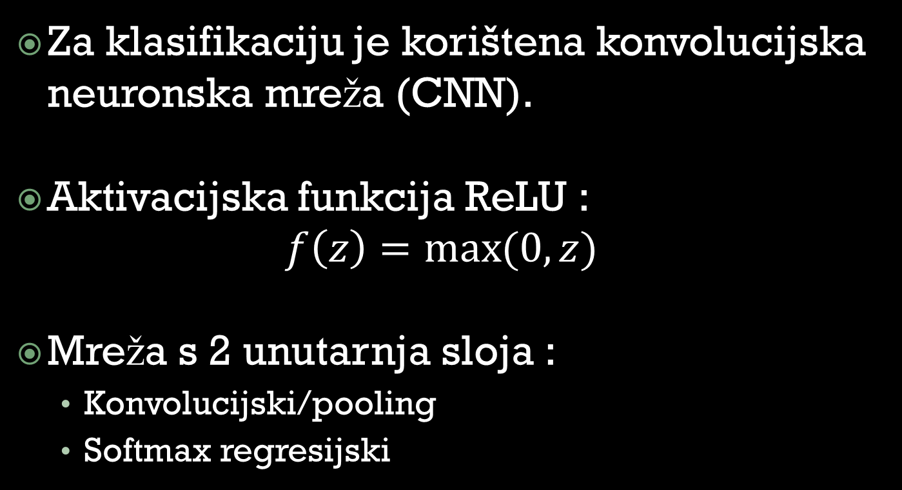
CNN (1)
Za klasifikaciju je korištena konvolucijska neuronska mreža (CNN).
Aktivacijska funkcija ReLU :
$$f\left(z\right)=\max{(0,z)}$$
Mreža s 2 unutarnja sloja :
  Konvolucijski/pooling
  Softmax regresijski

Slide 5
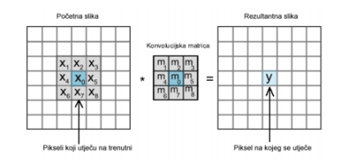
CNN(2)
Prirodne slike imaju speciﬁčno svojstvo stacionarnosti.
To sugerira da značajke koje smo naučili na jednom dijelu slike možemo slobodno primijeniti na neki drugi dio slike – konvolucija.

Slide 6
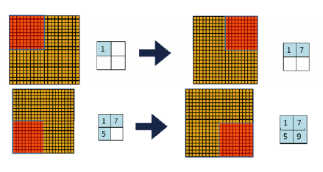
CNN(3)
Nakon što dobijemo konvoluirane znacajke, odlučimo se za dimenzije područja (recimo m × n) preko kojeg cemo raditi pooling.
Podijelimo naše konvoluirane znacajke na područja te uzimamo max ili mean vrijednosti tih područja da dobijemo poolirane i konvoluirane znacajke.
Njih sada koristimo za klasifikaciju.

Slide 7
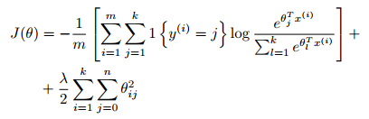
CNN(4)
Model u kojem generaliziramo logisticku regresiju za problem klasiﬁkacije gdje labela y može poprimiti više od 2 vrijednosti – softmax regresijski sloj.
Cilj napraviti razliku izmedu 62 klase char-ova.
Cost funkcija je važan koncept u procesu ucenja koji predstavlja mjeru koliko blizu/daleko je pojedino rješenje od optimalnoga za problem koji rješavamo.
Na izlazu iz softmax sloja cost fja izgleda ovako :

Slide 8
CNN(5)
Bolje modeliraju prirodne strukture, pa su prilagođenije za prepoznavanja vizalnog inputa.
- CNN s više konvolucijskih slojeva bolje podnose visoku dimenzionalnost inputa od klasičnih NN jer smanjuju broj konekcija između slojeva.
Bolje koriste prirodna svojsta slike (stacionarnost)
Prednosti poolinga su :
  smanjenje mogućnosti overfittinga
  ovakvim postupcima "sažimanja" smanjujemo dimenziju u usporedbi s korištenjem svih ekstrahiranih znacajki (računanje postaje jednostavnije)

Slide 9
Testiranje i rezutati (1)
Kao evaluator za tocnost modela smo koristili k-struku cross validaciju (gdje je bilo k = 5 i k = 6).
Nekoliko varijanti treninga i testiranja.
Prvotna ideja je bila da stvorimo CAPTCHA-e duljine 1 pomocu php skripte, na njima treniramo mrežu (6-fold CV), generiramo CAPTCHA-e duljine 6, predprocesiramo i pokušamo testirati.
Mreža dosta osjetljiva na generalizaciju (visok overfitting).
6-fold CV je na trening i test skupu generiranom pomoću skripte davala rezultate u prosjeku od 99.1167%
Postotak prepoznatih dosta loš – 27%

Slide 10
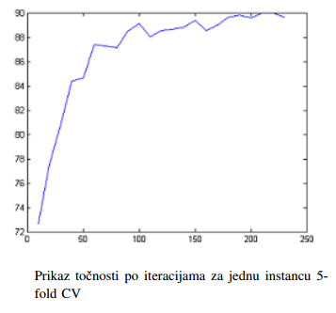
Testiranje i rezutati (2)
Nakon toga smo trening skup napravili od CAPTCHA-i koje su predprocesirane,
testni skup na isti nacin i uspješnost je narasla na oko 75% za CAPTCHA-u duljine 5 (najbolji slučaj).
5-fold CV (trening i test skup generirani segmentacijom i predprocesiranjem) davao uspješnost u prosjeku od 88.75%

Slide 11
Testiranje i rezutati (3)
Takoder smo pokušali trenirati skup 74k na 10k slucajno odabranih primjeraka.
Testiranje je pokazalo uspješnost od 84% kod CV, dok je za testiranje CAPTCHA-e loša – ispod 5%.
Očekivano je jer je jasno da ćemo bolje rezultate dobiti na kompatibilnijem trening skupu.

Slide 12
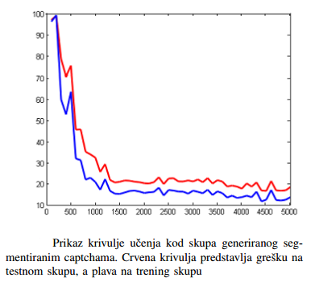
Testiranje i rezutati (4)
Za glavni dio (5-fold CV s uspješnosti od 75% na 5 epoha) smo napravili i prikaz ponašanja greške obzirom na veličinu trening skupa :

Slide 13
Zaključak
Tema je dosta plodna i uvijek se može bolje i više istražiti.
Uobicajena varijacija na naš model je dodavanje novih skrivenih slojeva.
NN se najviše koristi u ovakvom tipu klasifikacije, a postoje radovi koji koriste Linearnu regresiju, Linearni SVM, kNN i sl.
Bilo bi također zanimljivo vidjeti kako bi naša mreža radila da smo koristili tehnike strojnog ucenja pri samoj segmentaciji koja je najčešće i najvažnija (pogotovo kod jako zgusnutih slova i velikog šuma).

Slide 14
Literatura
http://ufldl.stanford.edu/wiki/index.php/UFLDL_Tutorial
http://en.wikipedia.org/wiki/Stochastic_gradient_descent

Slide 15
Pogledajmo kratku demonstraciju za kraj ☺

